Slide 1

СТАЖИРОВОЧНАЯ ПЛОЩАДКА
«Профилактика психо-эмоционального выгорания педагогов»
ДУБНА
сентябрь 2022 - май 2023 года

Slide 2
Стажировочная площадка- это форма распространения эффективного опыта функционирования образовательной организации, успешного инновационного опыта с целью повышения профессиональной компетентности руководящих и педагогических работников, осуществляющая повышение квалификации работников образования в форме стажировки в рамках образовательной программы дополнительного профессионального образования.
Стажировочная площадка -временная структура, организованная на базе
образовательного учреждения и осуществляющая повышение квалификации
работников образования в форме стажировки в рамках образовательной
программы дополнительного профессионального образования

Slide 4
Название мероприятия | Время проведения | Категория участников | Цели/задачи/ожидаемые результаты
Блок № 1 Теоретический
Цикл лекций «Синдром профессионального выгорания»
Эмоциональное «выгорание» | сентябрь | педагогические работники школы | Формирование знаний о профессиональном «выгорании», симптомах и факторах, способствующих его появлению. Повышение мотивации на дальнейшую практическую работу по профилактике «выгорания».
Симптомы, фазы профессионального «выгорания» | октябрь | педагогические работники школы
Факторы, вызывающие синдром профессионального «выгорания» | ноябрь | педагогические работники школы
Взаимодействие факторов «выгорания» и ресурсов противодействия «выгоранию» | декабрь | педагогические работники школы

Slide 5
Название мероприятия | Время проведения | Категория участников | Цели/задачи/ожидаемые результаты
Блок № 2 Диагностический
Профилактика синдрома профессионального выгорания»
Диагностика уровня эмоционального «выгорания» (модификация методики В.В. Бойко) | январь | педагогические работники школы | Выявление группы риска. Отслеживание результатов профилактической деятельности
Диагностика субъективного контроля | февраль | педагогические работники школы
Блок № 3 Прикладной
Тренинг «Профилактика синдрома профессионального выгорания, или как жить полной жизнью и не «сгореть» на работе» | март-апрель | педагогические работники школы | Проведение превентивных тренингов, ориентированных на предупреждение синдрома выгорания. Формирование личностных ресурсов стрессоустойчивости.
Индивидуальные консультации | май | педагогические работники школы | Разработка рекомендаций по формированию личностных ресурсов стрессоустойчивости

Slide 6
Стаж педагогической деятельности работников школы № 2.
1-3 | 5-7 | 7-10 | 10-15 | 15-20 и выше
3 | 2 | 1 | 1 | 16
Факторы, влияющие на эмоциональное выгорание.
1-3 | 5-7 | 7-10 | 10-15 | 15-20 и выше
8% | >50% | >50% | 7-10% | 21%
Частота проявления эмоционального выгорания в течение года.
56% педагогов испытывают данное состояние 1-2 раза в год;
34% педагогов испытывают данное состояние 4 и более раз в году;
10% педагогов не испытывают этого состояния вовсе.

Slide 7
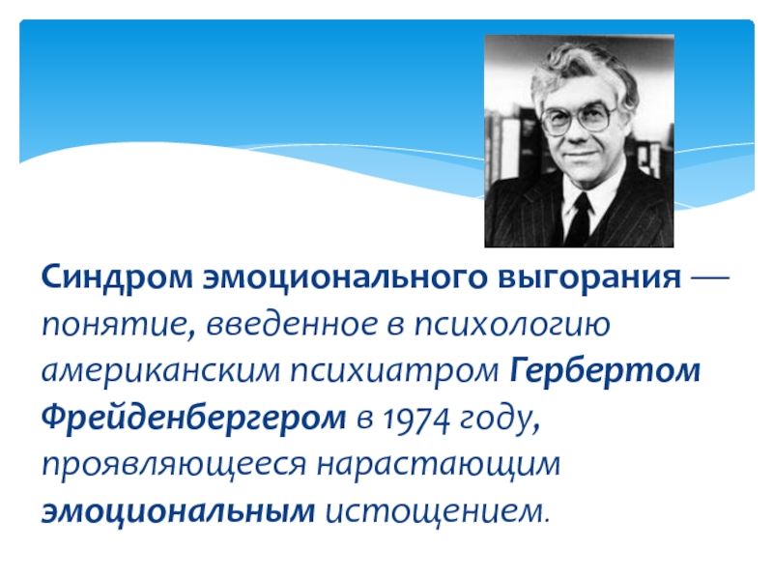


Герберт Фрейденберг

Slide 8
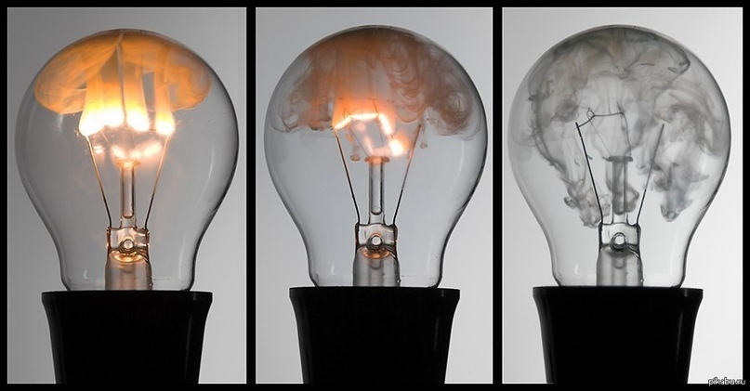
Это выработанный личностью механизм психологической защиты в форме полного или частичного исключения эмоций в ответ на избранные психотравмирующие воздействия. В. Бойко
Первоначально этот термин определялся как состояние изнеможения, истощения, возникающего вследствие интенсивного и эмоционально нагруженного общения в процессе профессиональной работы с клиентами, пациентами, учениками.
Динамический процесс, возникающий поэтапно, в полном соответствии с механизмом развития стресса и состоящий из трех фаз:
-фаза напряжения;
-фаза резистенции (сопротивления);
-фаза истощения.

Slide 9
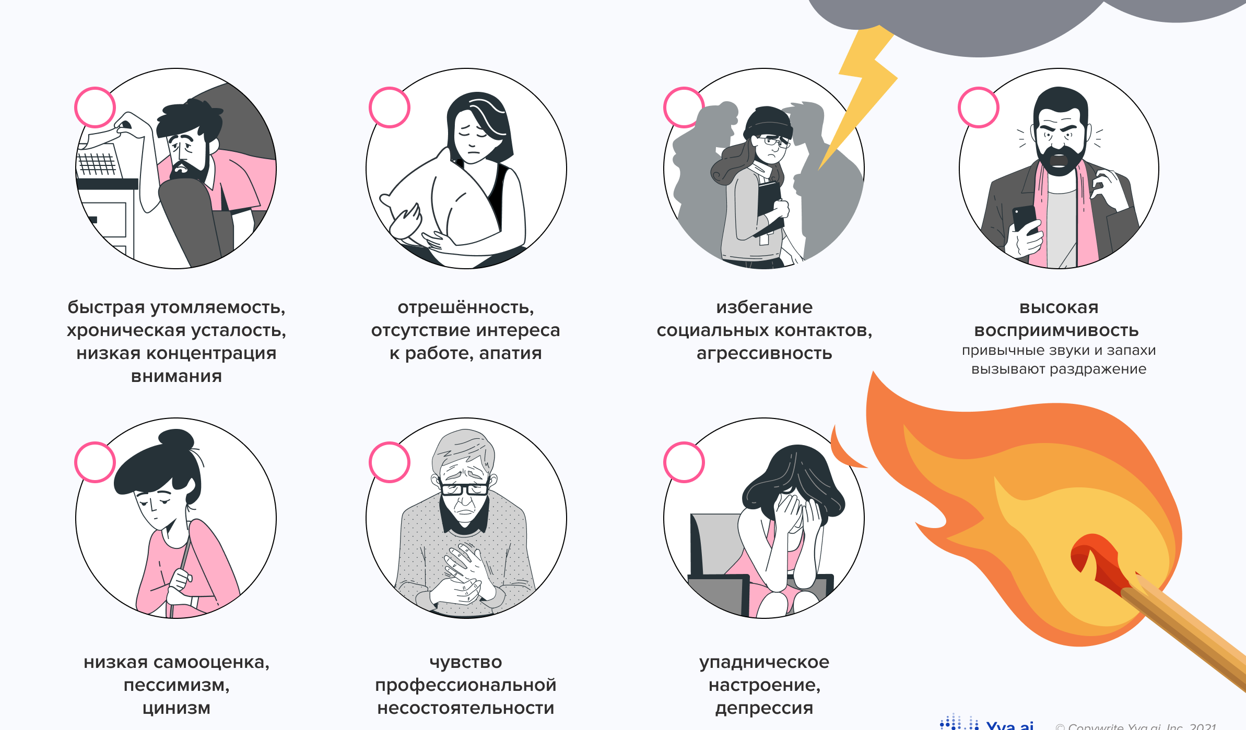
Симптомы эмоционального выгорания.
-постоянное чувство усталости, падение мотивации, моральное и физическое истощение;
-отстраненность от работы, циничное отношение к своим обязанностям;
-понижение работоспособности;
-снижение продуктивности;
-ухудшение отношений с родными на
фоне вашей раздражительности;
-цинизм по отношению к коллегам и клиентам;
-сильная забывчивость, проблемы с памятью;
-безразличие к работе и даже к тем проектам,
которые раньше вас вдохновляли.

Slide 10

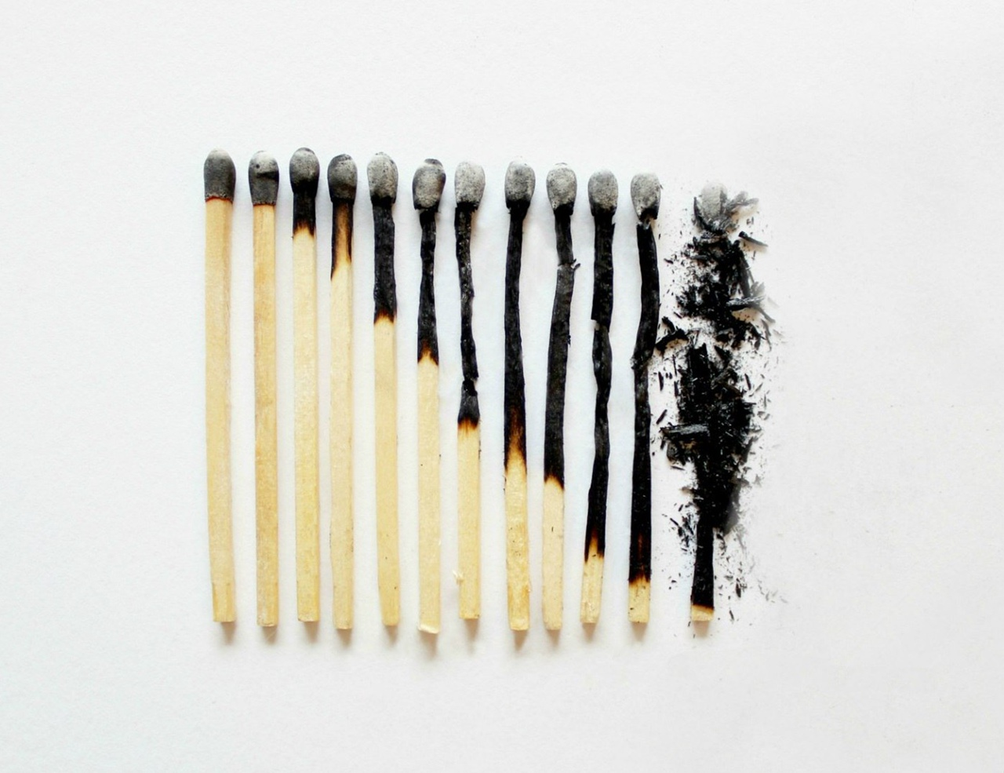
Эмоциональное выгорание-это не временное явление, это истощение нервной системы, которое основано на нашем субъективном отношении к ситуации, к окружающему миру. И пока это отношение не изменится, эмоциональное истощение и деформация личности будут прогрессировать.
Эмоциональное выгорание-это выработанный личностью механизм психологической защиты в форме полного или частичного исключения эмоций (понижения их энергетики) в ответ на избранные психотравмирующие воздействия.

